Slide 1
Звіт про проведення Всеукраїнського місячника шкільних бібліотек «Шкільна бібліотека – центр творчого розвитку дитини»
КЗ «Чемужівська ЗОШ І –ІІІ ступенів Зміївської районної ради Харківської області»

Slide 3
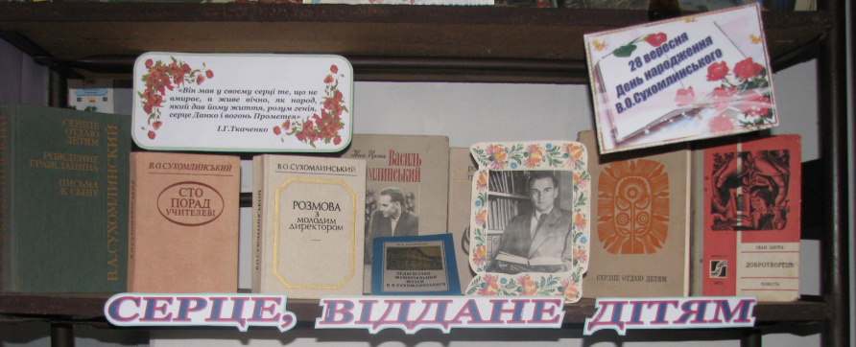
Виставка творів В.О.Сухомлинського у шкільній бібліотеці

Slide 4
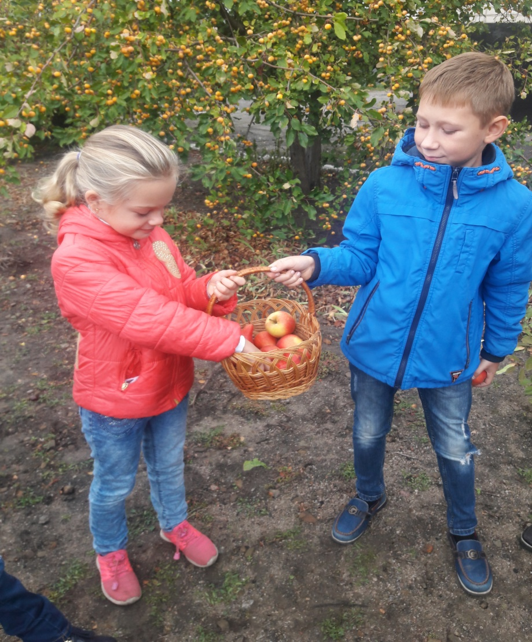
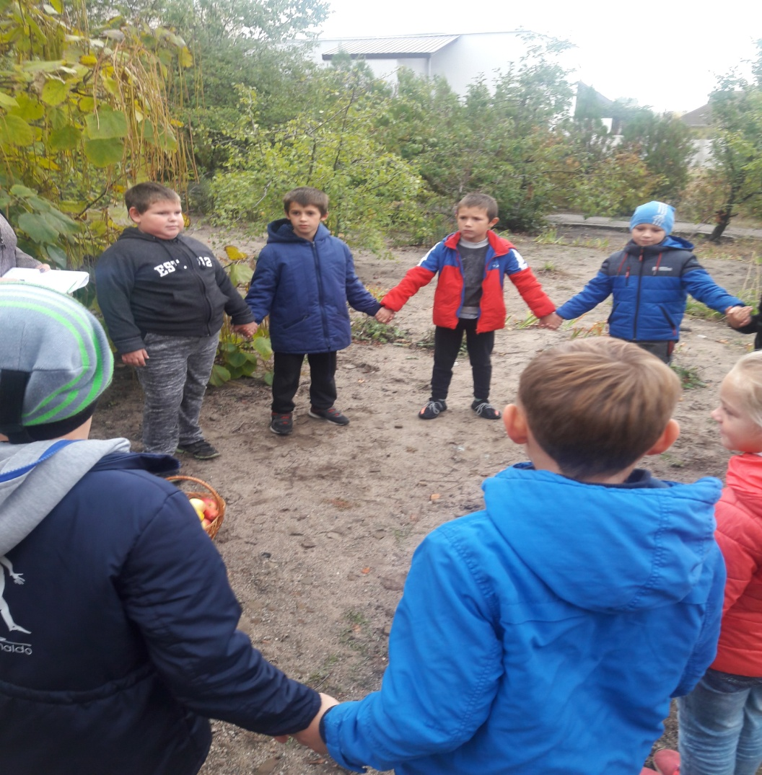
Урок під блакитним небом 3-Б клас «Чарівниця осінь» (За творами В.О.Сухомлинського)

Slide 5
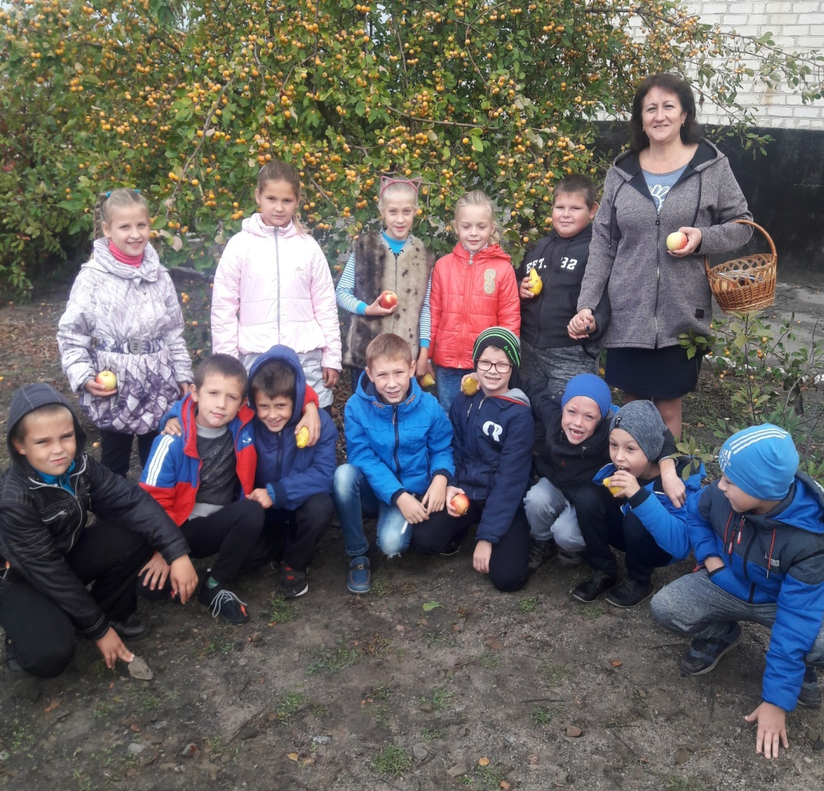
Урок під блакитним небом 3-Б клас «Чарівниця осінь» (За творами В.О.Сухомлинського)

Slide 6
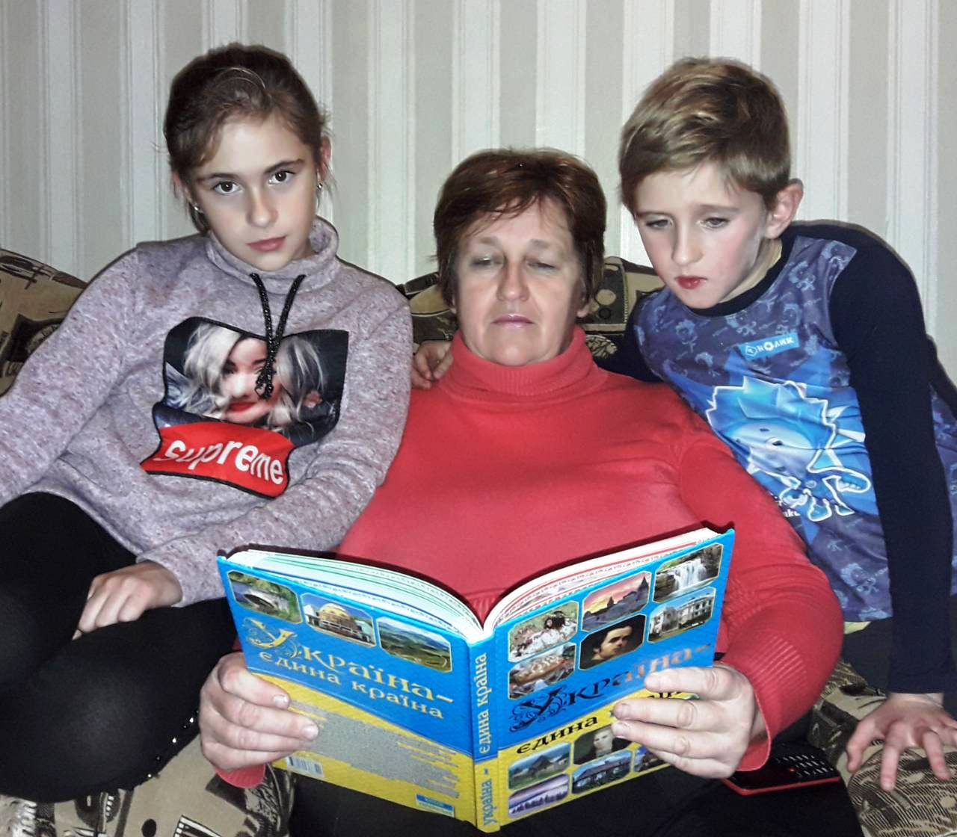
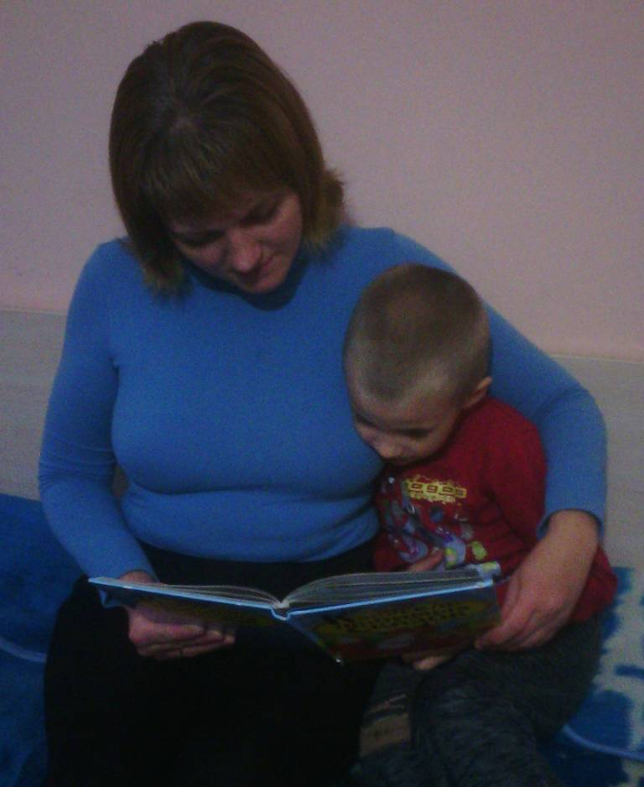
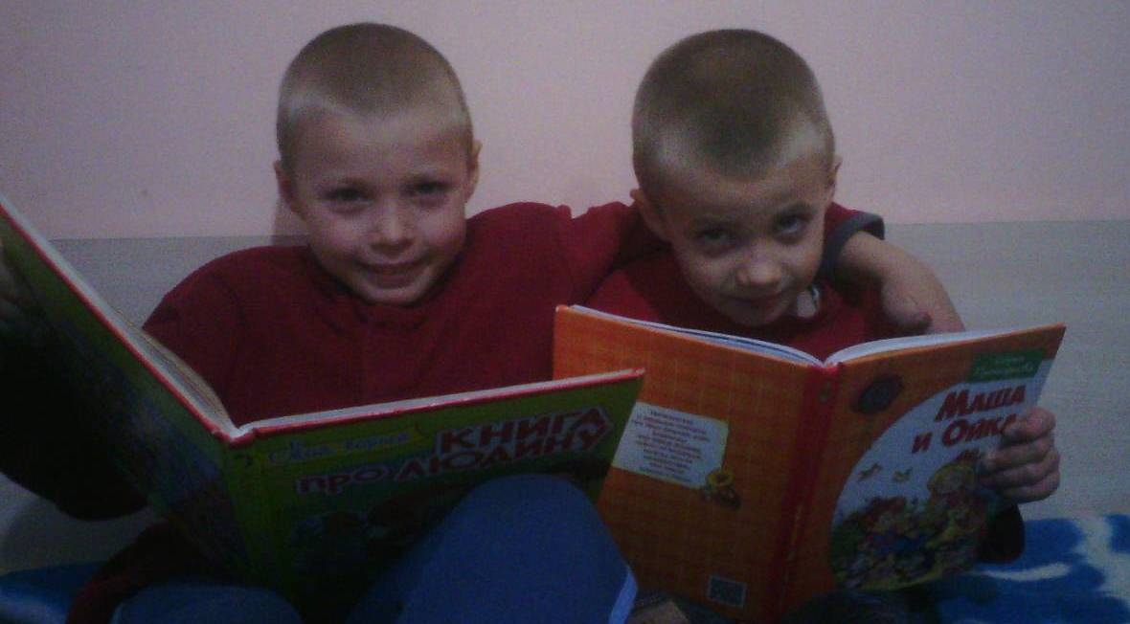
Тиждень родинного читання« Я прочитаю тобі казку»

Slide 7
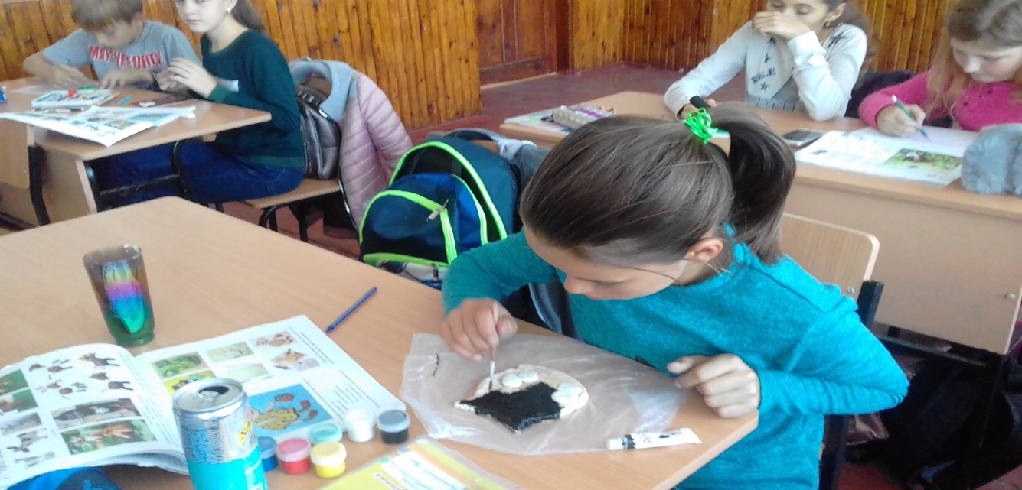
Тиждень дитячої творчості
ЦУуУрок бібліотворчості
в 6 класі « Читаємо, малюємо,творимо»

Slide 8
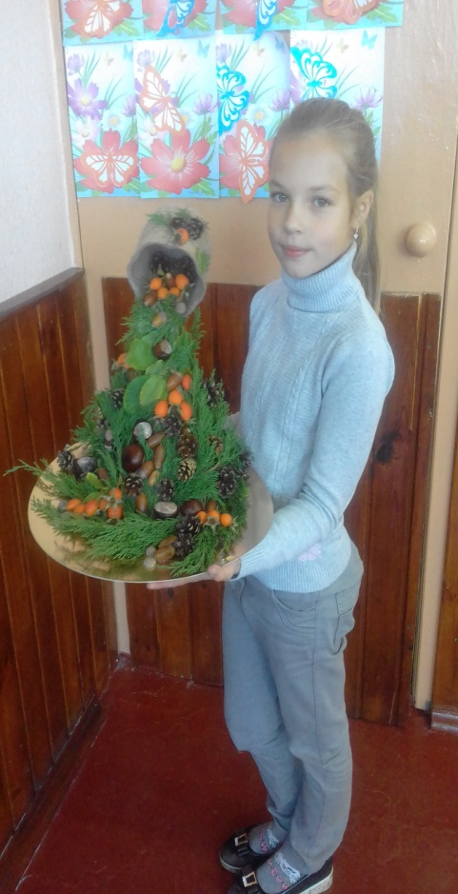
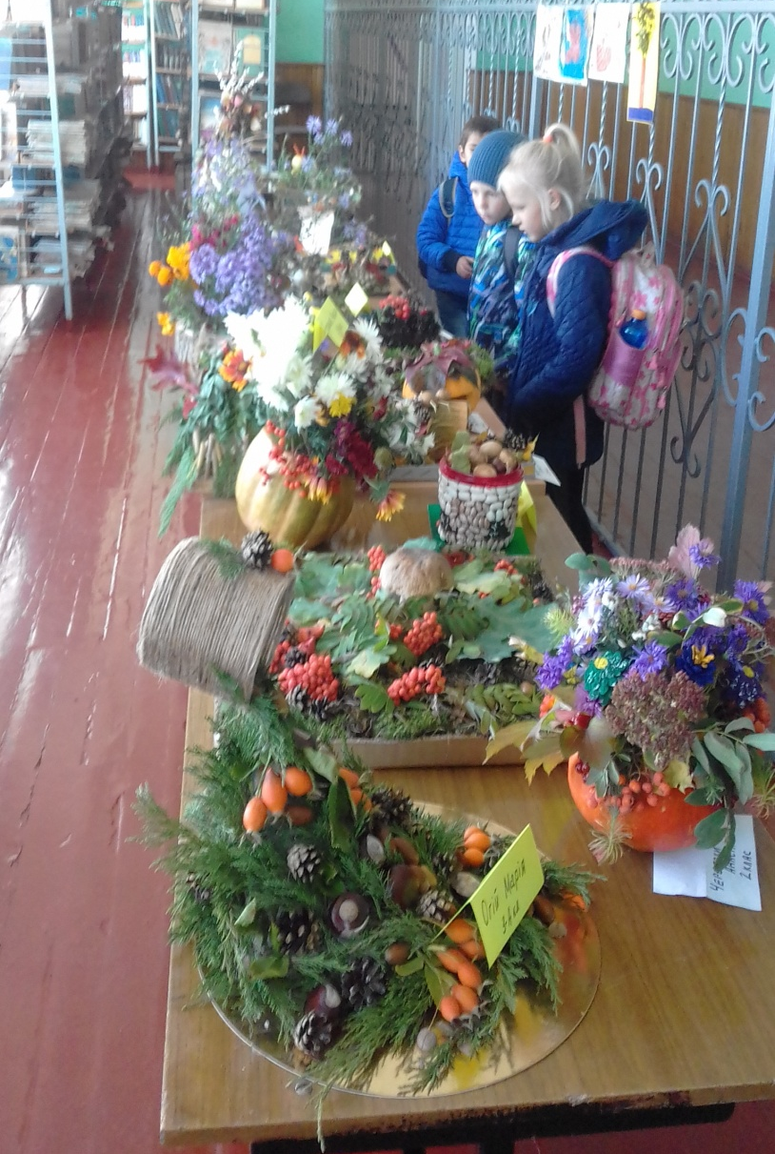
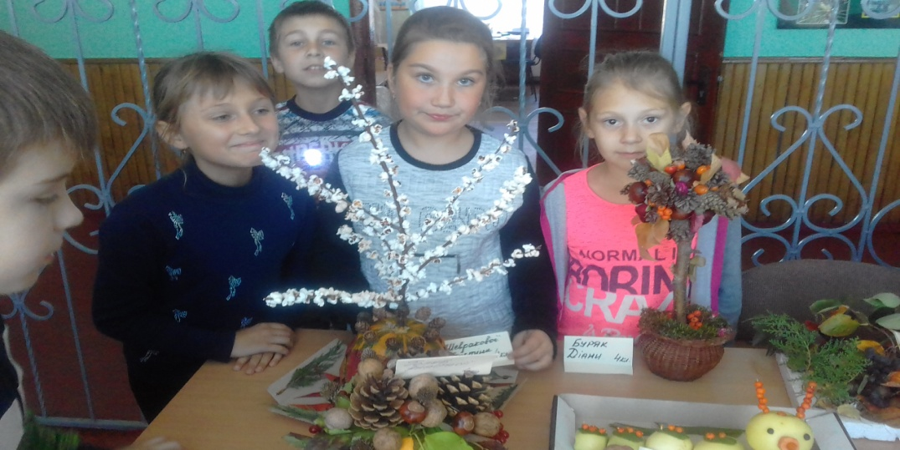
Тиждень дитячої творчості

Slide 9
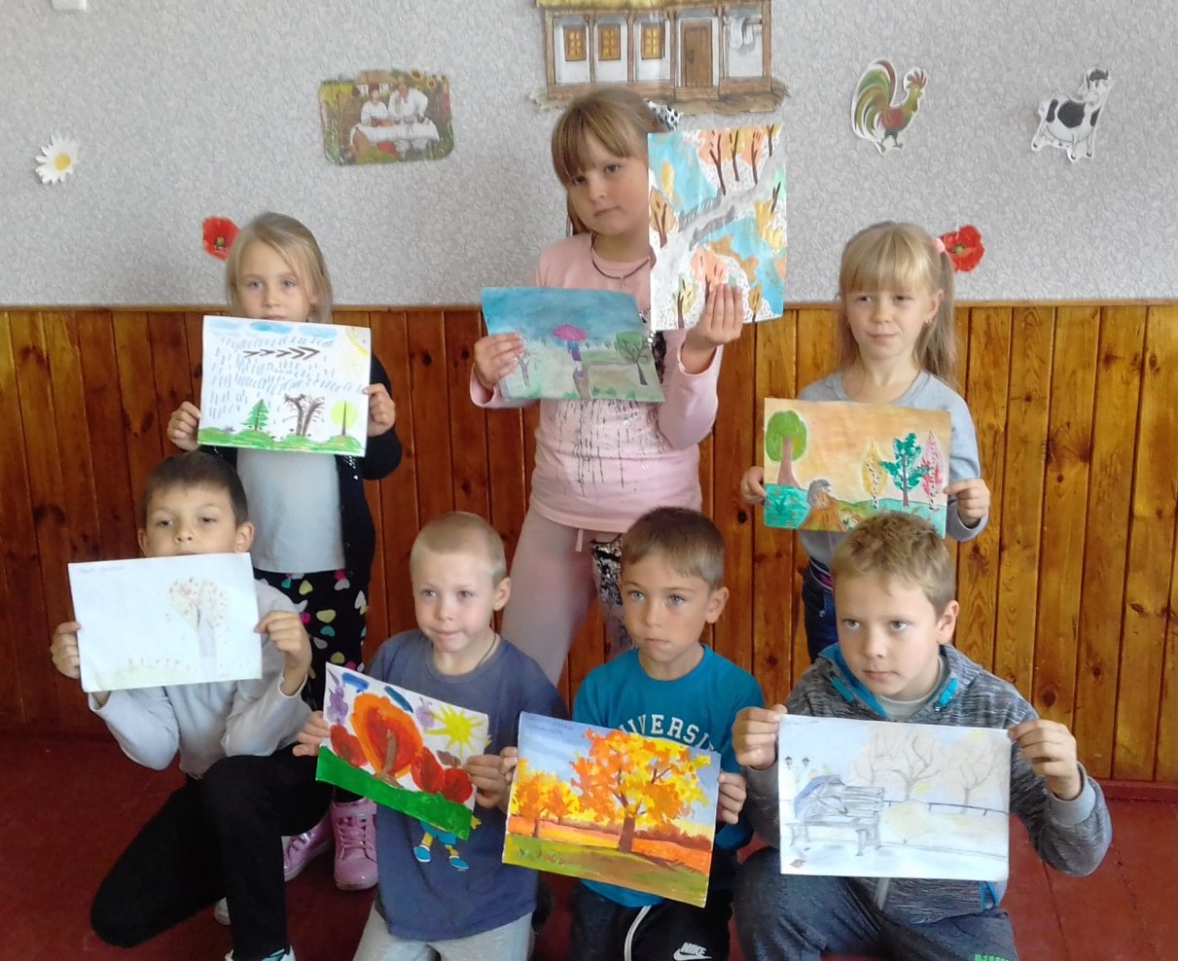
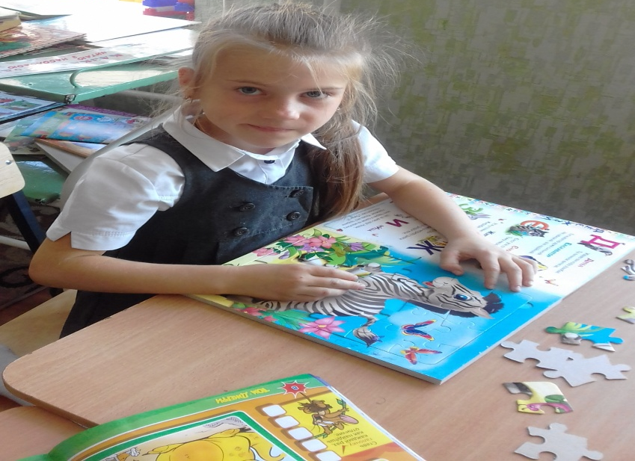
Тиждень дитячої творчості

Slide 10
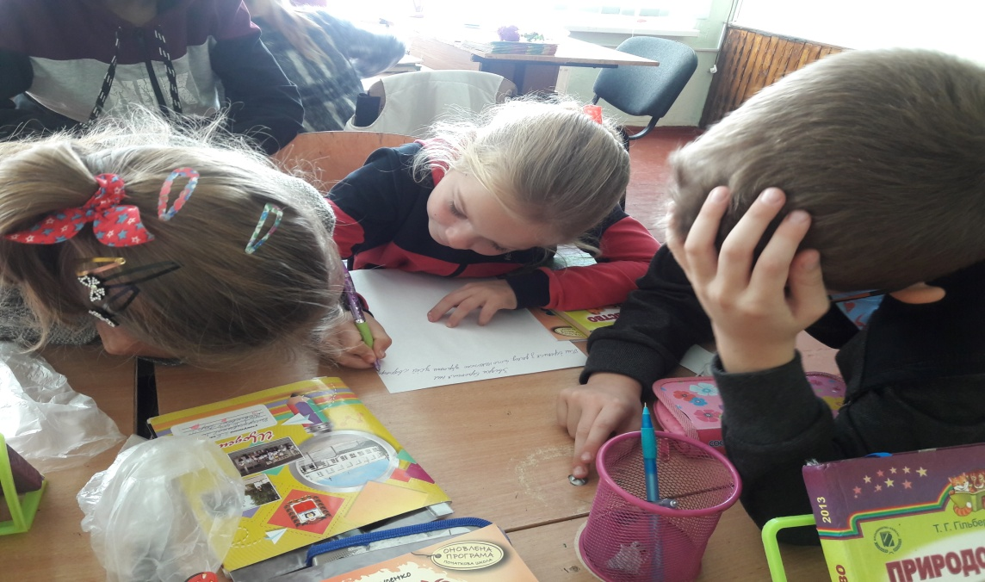
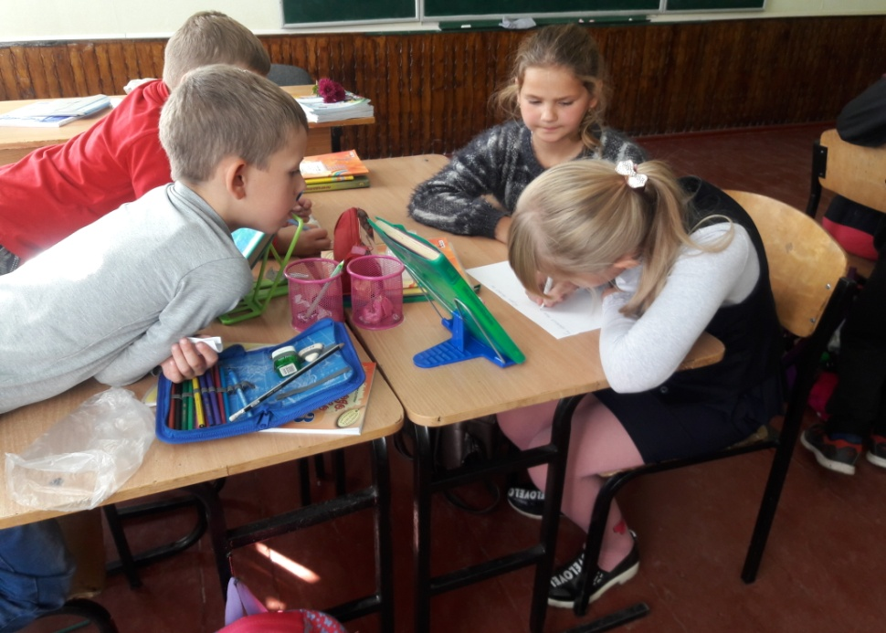
Юні казкарі

Slide 11
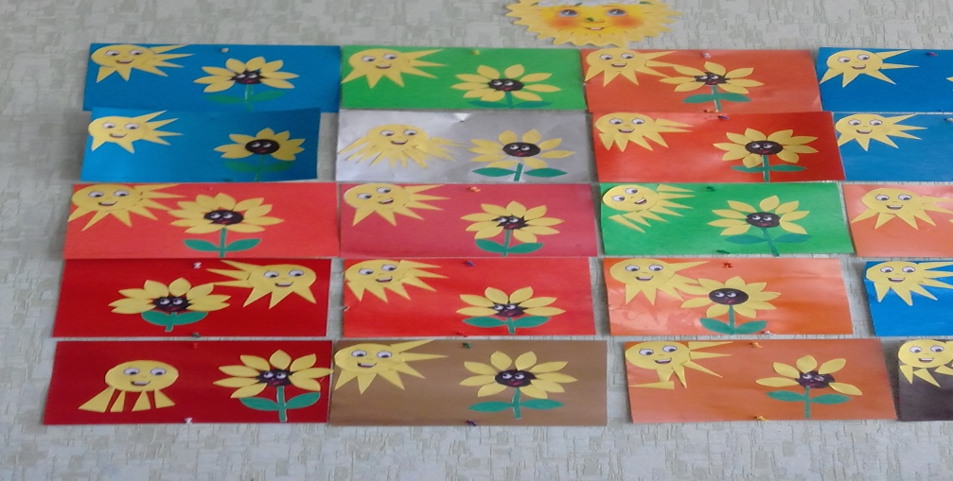
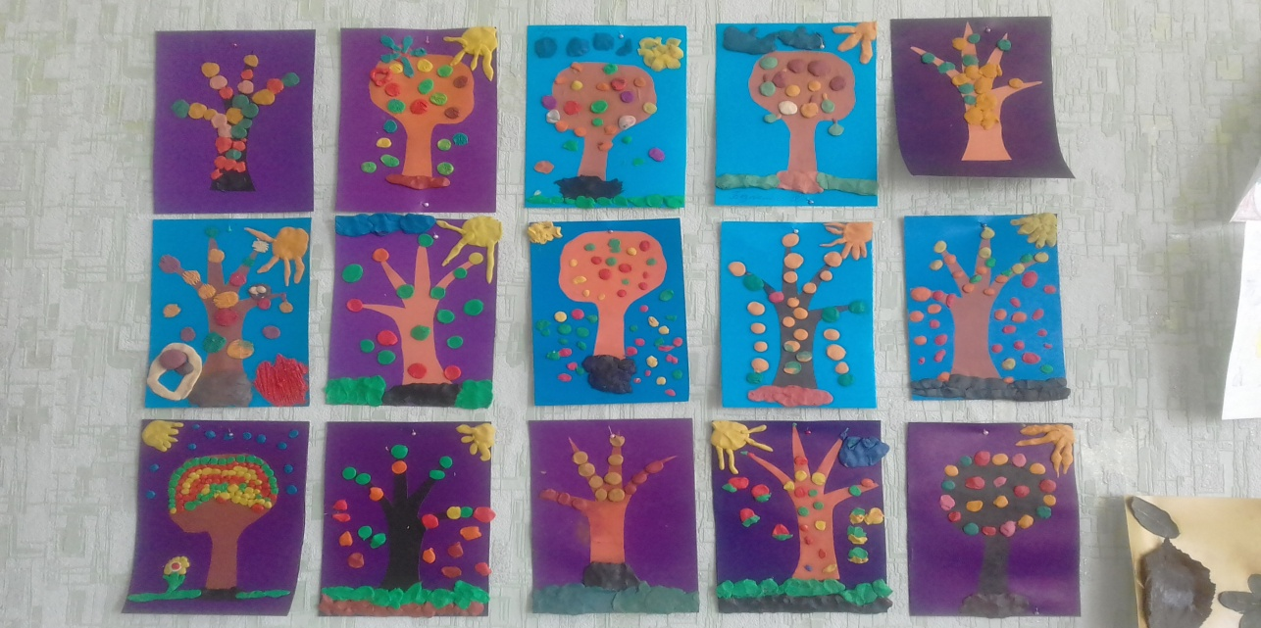
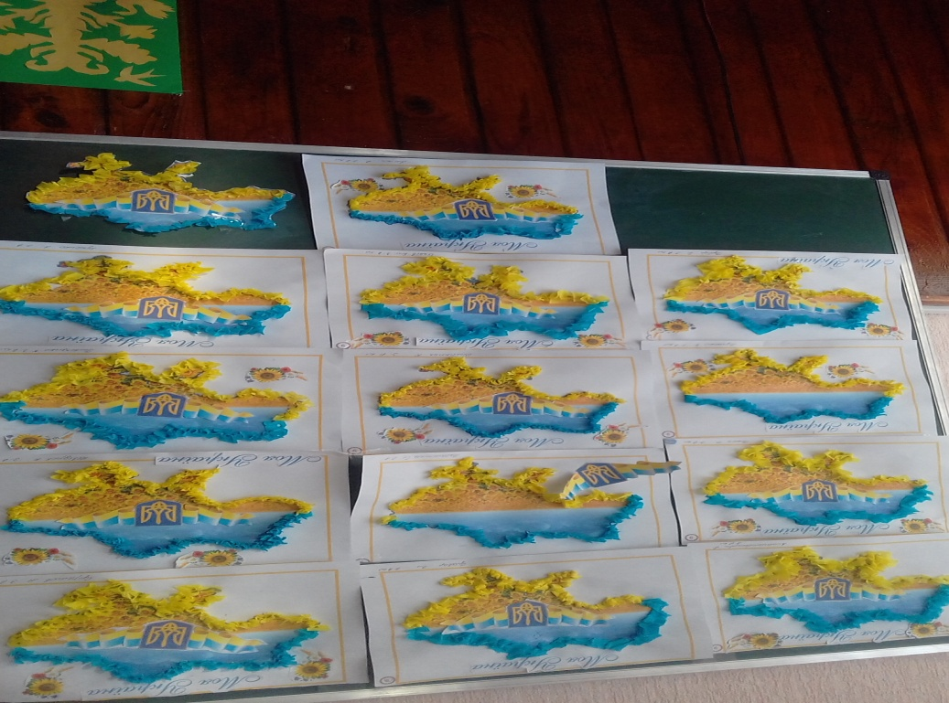
Виставки творчих робіт в початковій школі

Slide 12
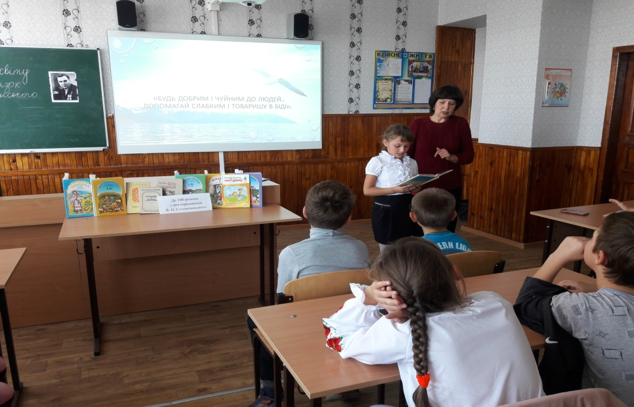
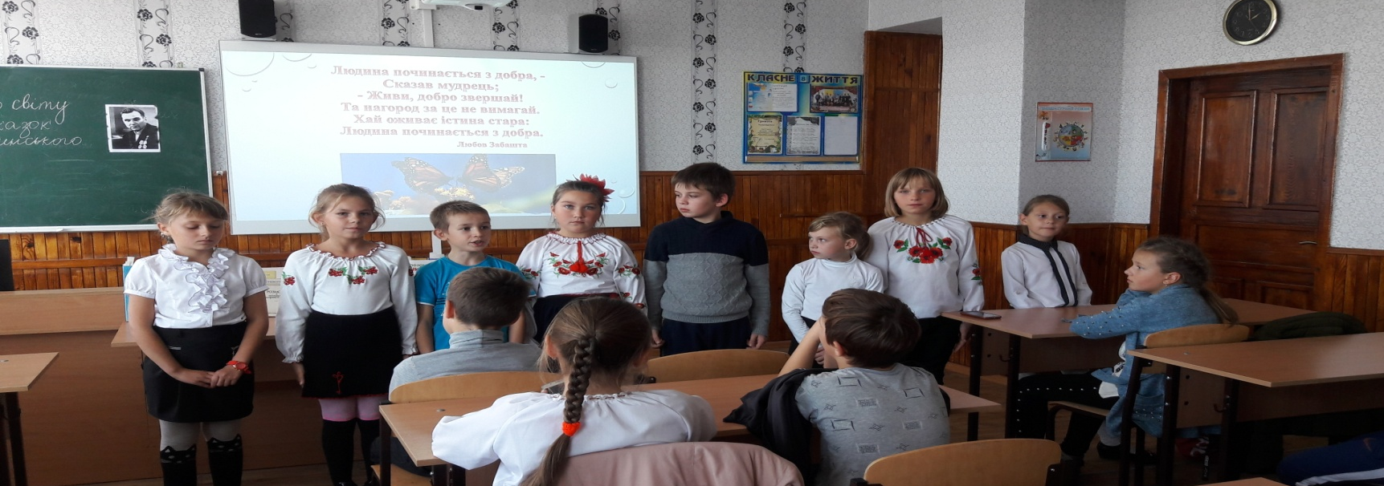
Подорож до країни маленьких казок В.О.Сухомлинського (бібліотечний урок у 4 класі)

Slide 13
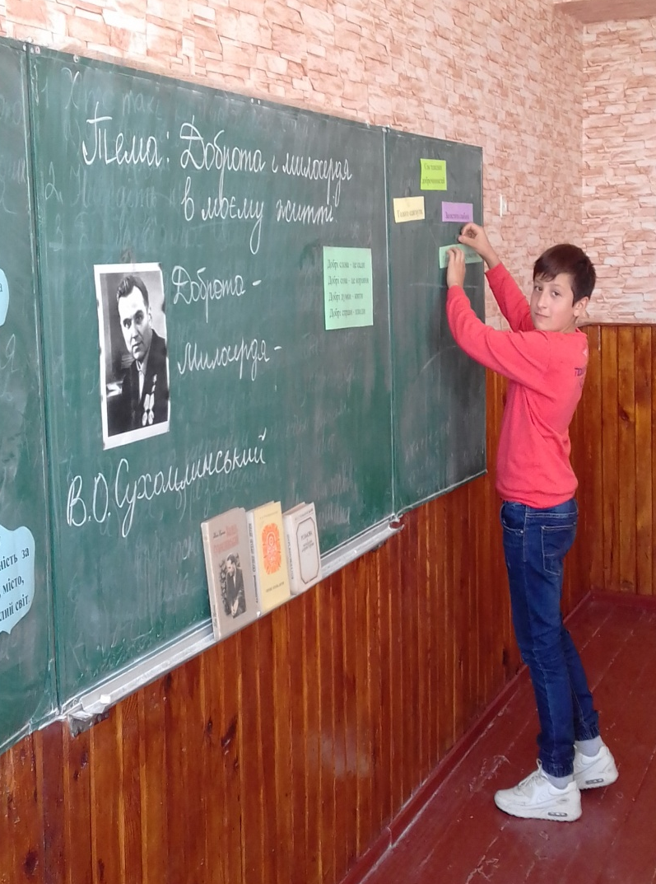
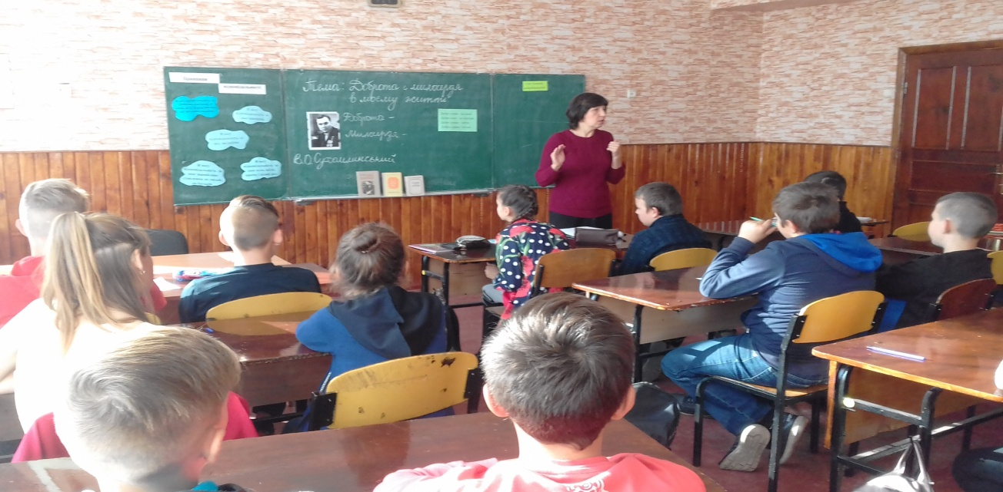
Доброта і милосердя у твоєму житті. (година спілкування за творами В.О.Сухомлинського)

Slide 14
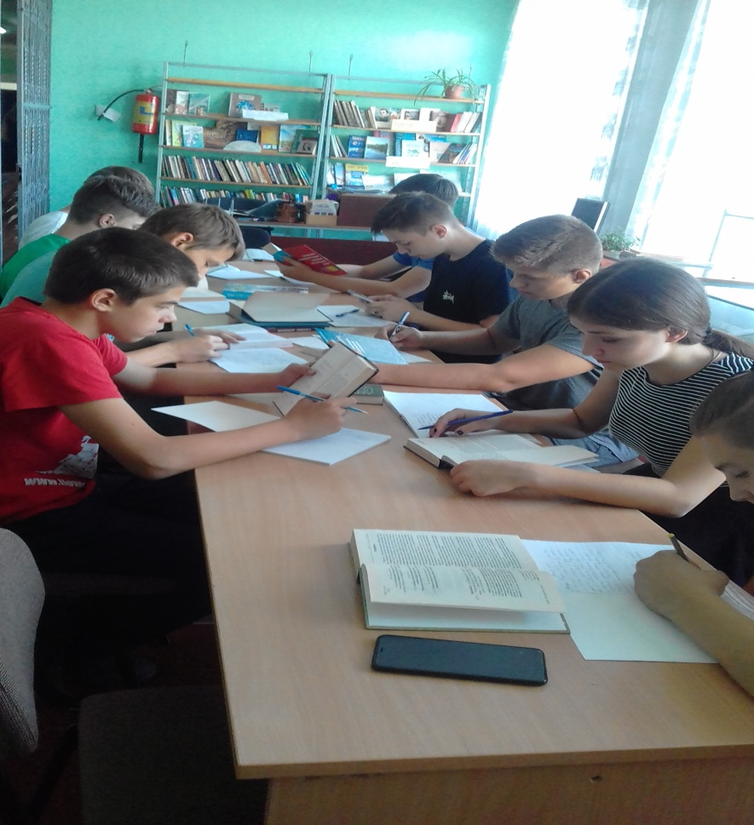
Криниця людської мудрості В.О. Сухомлинського ( Урок української літератури в бібліотеці для учнів 10 класу)

Slide 15
«Без пристрасті до книжки людині недоступна культура сучасного світу, інтелектуальне та емоційне вдосконалення» (В. Сухомлинський

